Slide 1
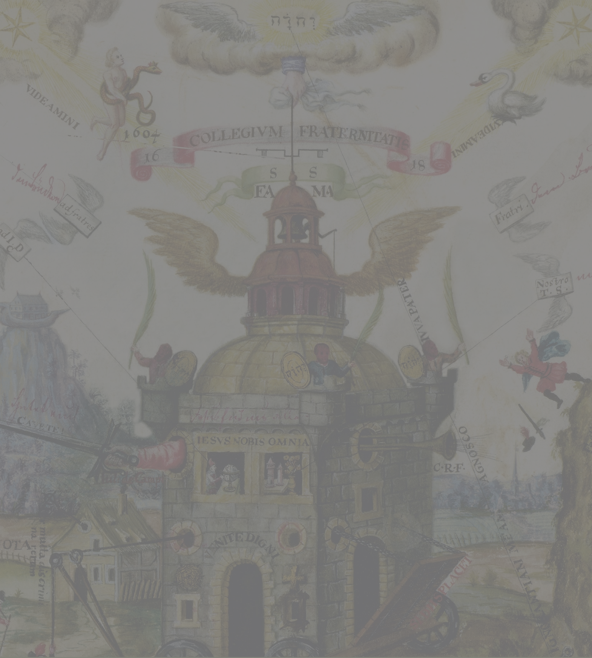
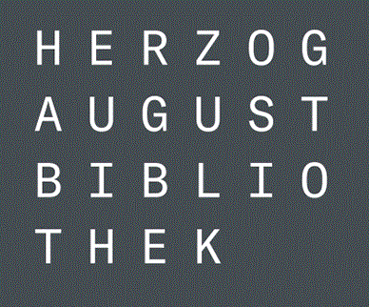
Гермес Иудейский: мумии, алхимия и каббала
Сергей Зотов
мл.н.с. библиотеки герцога Августа
Вольфенбюттель

Slide 2
План лекции:
Мумия в алхимии
2. Каббалистическая алхимия
3. Еврейские образы западной алхимии

Slide 3
1. Мумия
В краю Египетском множество сокровищ, и сообщают, что практически повсюду там лежит закопанное под землею золото. Говаривают даже, что в Египте нет мест, в коих не было бы избытка сокровищ.
Ибн аль-Варди, XIV в.

Slide 4
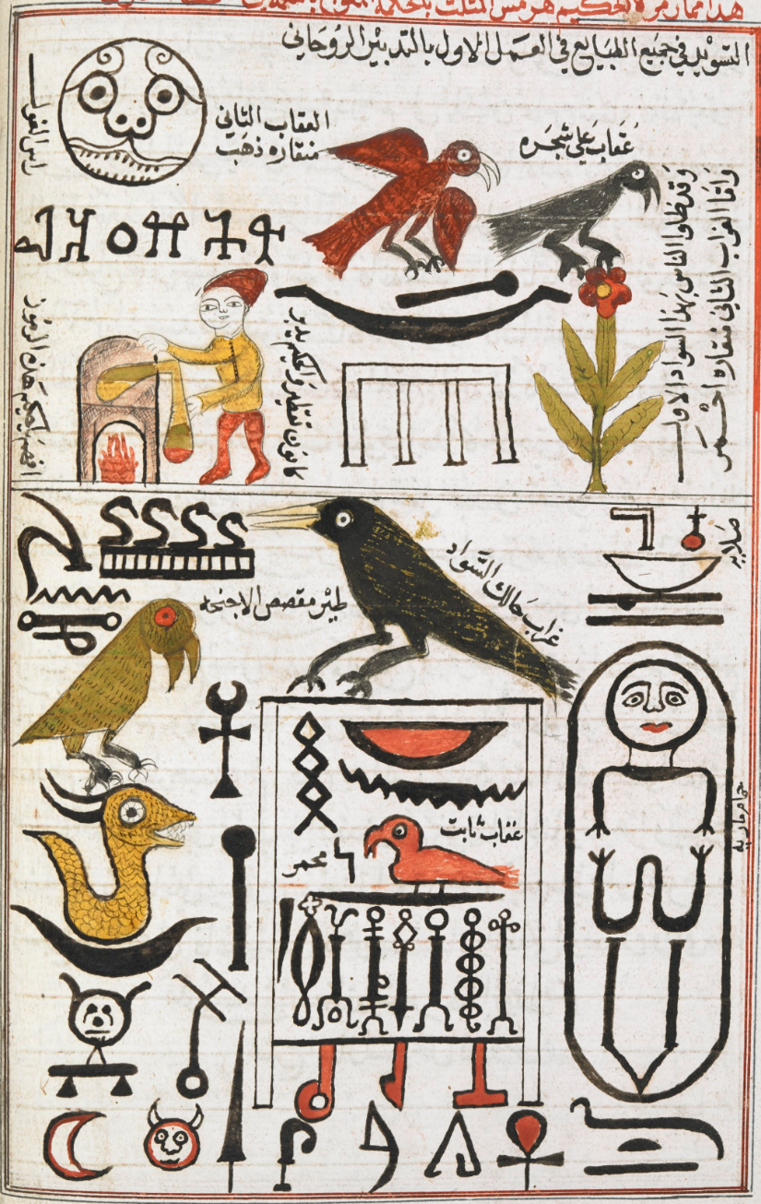
1. Мумия
Абу аль-Касим Ахмад ибн Мухаммад аль-Ираки ас-Симави.
Книга о семи климатах. XVIII в.
British Library, Add. MS 25724, fol. 50v.

Slide 5
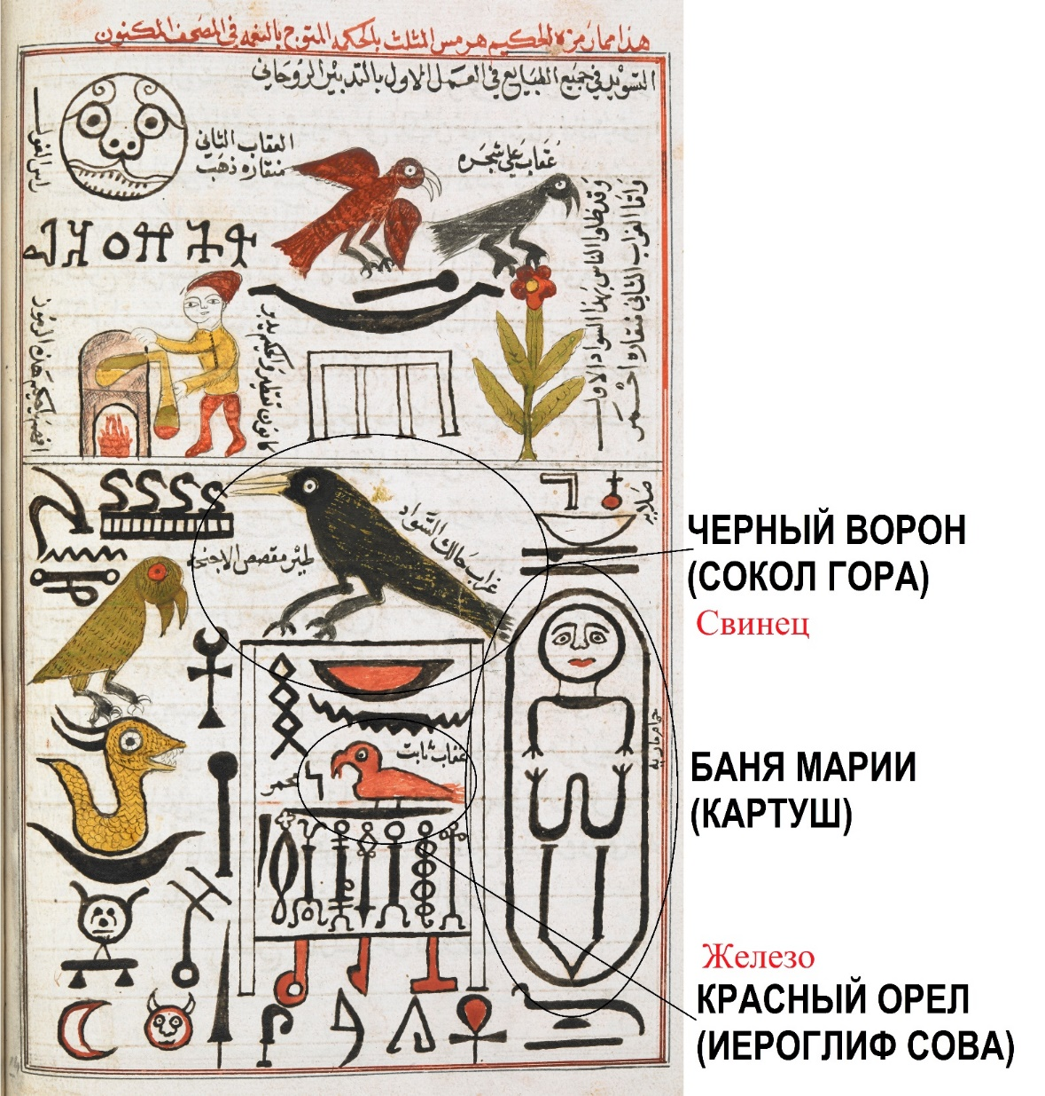
1. Мумия
Абу аль-Касим Ахмад ибн Мухаммад аль-Ираки ас-Симави.
Книга о семи климатах. XVIII в.
British Library, Add. MS 25724, fol. 50v.

Slide 6
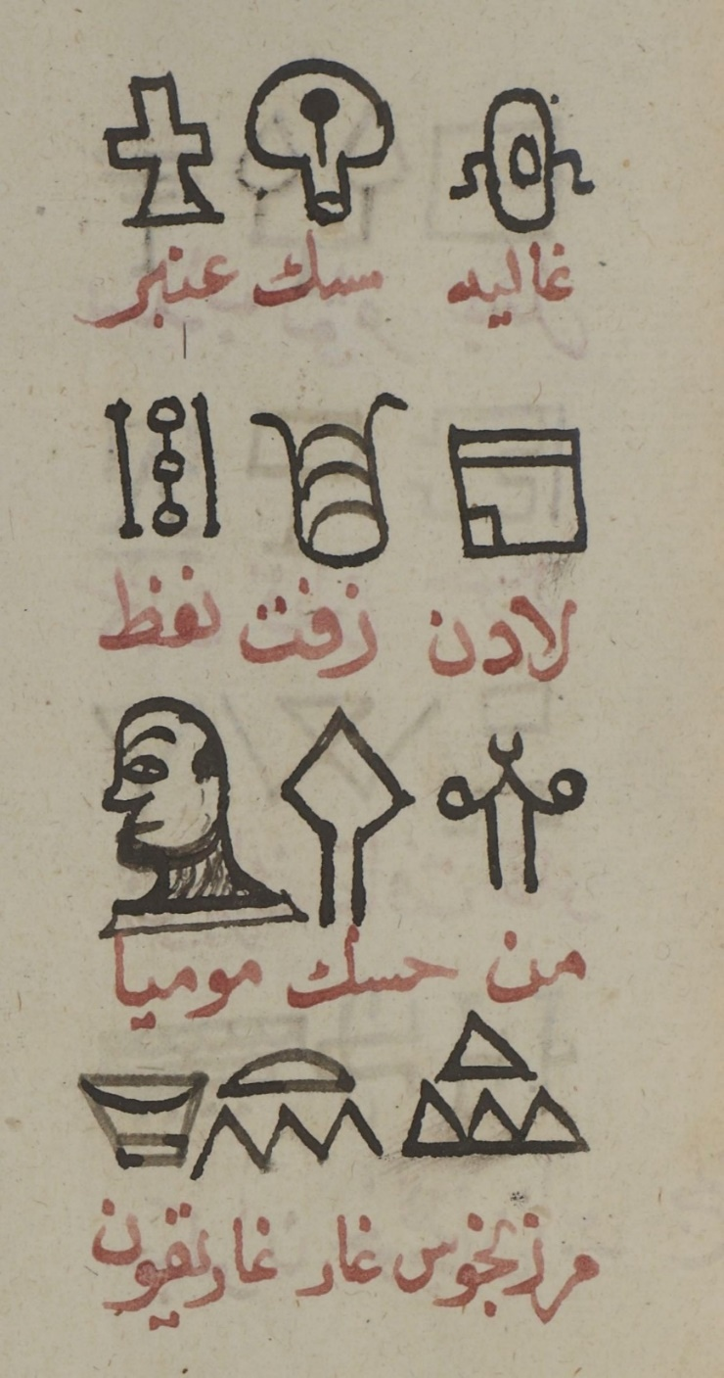
1. Мумия
Абу Бакр Ахмад ибн Али ан-Набати (Ибн Вахшия).
Книга 93 алфавитов или долгожданное и воплощенное знание тайных алфавитов. Копия 1751 г.
Bibliothèque nationale de France. Ms. Arabe 6805. Fol. 77a.

Slide 7
1. Мумия
Для лечения абсцесса возьми меру вина равную четверти лога (0,7 л) и смешай ее с сиреневым алоэ … Для лечения абсцессса также используй этот призыв: Базбазиах, Масмазиах, Касказиах, Сарлай и Амарлай, ангелы, посланные из земли Содомской, дабы исцелить болезненные нарывы. Базах базих базбазих масмазих камон камих. Цвет твой пусть останется как есть, цвет твой пусть останется как есть, не распространись дальше, пусть твое семя будет как мул, бесплодным; так будь же ты бесплодным в теле такого-то.
Талмуд, Шаббат 67а.

Slide 8
1. Мумия
На каком основании люди используют в качестве лекарственного средства тело трупов, называемые мумией? Они используют его даже в тех случаях, когда нет серьезной опасности <… >и они им также торгуют. Это должно быть запрещено, поскольку, как мы знаем, запрещено извлекать пользу из плоти трупа
Письмо к Рабби Давиду бен Аби Зимра (Радбазу), XVI в.

Slide 9
1. Мумия
Мумия - это плоть, что забальзамирована многими препаратами, поэтому сам труп становится асфальтообразным веществом. Так что, [поскольку он утратил свою первоначальную идентичность], его можно есть.
Не от плоти человек получает [лекарственную] пользу, а скорее от лекарств, содержащихся в ней. Доказательством этого является то, что незабальзамированные трупы не имеют [лекарственной] ценности.
Мнение Рабби Давида бен Аби Зимра (Радбаза), XVI в.

Slide 10
1. Мумия
Закон тумы применяется к кезайиту плоти мумии, потому что он не разваливается в прах, если только специально не истолочь. Хотя мумия и достигает этого твердого состояния только благодаря тому, что ее смешивают с препаратами и бальзамами, без которых она превратилась бы в кучу пыли, но все же мы рассматриваем только ее нынешнее состояние.
Мнение Рабби Авраама бен Мордехая Халеви, конец XVII в.

Slide 11
1. Мумия
«Хотя эти препараты и бальзамы и имеют большую ценность <…> тем не менее, лекарственную ценность имеют именно члены трупа <…> Причина, по которой не используют плоть незабальзамированных трупов в том, что плоть разлагается и, следовательно, теряет свою ценность. Однако препараты предотвращают разложение и навсегда сохраняют лекарственную ценность плоти трупа».
Мнение Рабби Авраама бен Мордехая Халеви, конец XVII в.

Slide 12
1. Мумия
Согласно тому, что я слышал, эта мумия не содержит плоти, а только кости, покрытые кожей. [Кости] очень сухие, без остатка влаги от плоти. Я спрашивал, крошатся ли эти кости сами по себе, и мне ответили, что они не только не крошатся, но даже сломать их трудно. Исходя из этого, нет никаких сомнений в том, что [мумия] придает ритуальную нечистоту.
Мнение Рабби Иуды Розанеса, XVIII в.

Slide 13
1. Мумия
«Бог повелел им не стоять на равнине, ибо известно, что когда ветер несет снег, а на его пути стоит человек или дерево, снег настигнет их и полностью покроет собой. Такое случается и сегодня в пустынях, заполненных песком, когда сильный ветер несет пески по воздуху: если на его пути встретится человек или дерево, песок покрывает их и образуется насыпь. И до сегодняшнего дня известно, что иногда человек не в состоянии противостоять силе несомых ветром песков, и тогда его полностью покрывает ими. Скоро уже другой ветер сдувает песок, и похороненное под ним тело открывается. Такие тела, найденные путешественниками в пустыне, доставляются торговцам лекарственными средствами. Они называют их мумией и используют высушенное тело для приготовления препаратов. Это же случилось с женой Лота. Когда она остановилась, ветер подул на нее солью, и она превратилась в соляную насыпь».
Рабби Элиэзер Ашкенази, XVI в.

Slide 14
1. Мумия
Сефарды и по сей день делают лекарство, мумию, которую готовят засушенных костей мертвецов, найденных в песках. Ибо вдоль дороги, ведущей в Мекку, есть большая пустыня, и есть место, полная песка, что зовется Песчаным морем. И когда возникает шторм, он поднимает песок на высоту более 20 локтей и покрывает каждого, кто оказывается на дороге, барханом глубиной в милю. И люди идут туда, и, усердно ища, находят маленькие кусочки в форме человеческого тела, черные и сухие, как камень, потому что даже самый большой человек, лежавший под песком, высыхает и становится размером как палец. И они продают их аптекарям, а те кладут их в лекарства.
Рабби Моше Рейшер, 1870 г.

Slide 15
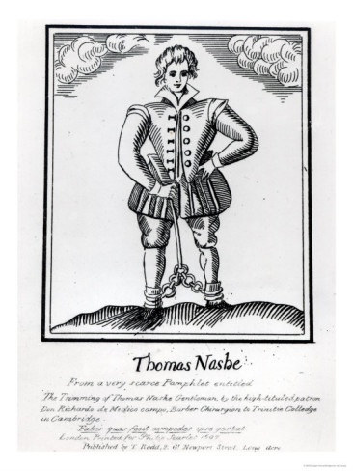
1. Мумия
Но сперва я поведаю вам, что случилось со мной, когда меня привели к доктору Захарии. Подслеповатый доктор напялил на нос очки и стал пристально разглядывать мое лицо; потом он приказал раздеть меня донага и принялся осматривать и ощупывать с головы до ног, желая удостовериться, что я не страдаю никакой болезнью и у меня на теле нет следов заразы. Потом он уколол мне руку, чтобы посмотреть, как циркулирует у меня в жилах кровь. Закончив свои опыты и исследования, он уплатил сполна Цадоку и отослал его, а меня запер в темную каморку, где я и должен был сидеть до дня, назначенного для анатомирования.
О, в какое отчаянье я впал, узнав, что меня собираются раскроить, как модный французский камзол; меня даже прошибло холодным потом. Мне мнилось, что у меня кровь пошла из носу. Ежели меня кусала в руку блоха, мне уже мерещилось, что это укол скальпеля. Да, да, хоть я сейчас и пускаюсь в шутки, рассказывая о роковом повороте судьбы, но лучший способ сделать человека благочестивым христианином - это заявить ему, что его будут анатомировать. Могу поклясться, что покамест я сидел в чулане, я прочитал больше молитв, нежели за предыдущие семь лет. Если капли пота скатывались у меня по груди или по бокам, я воображал, что по моему телу с нежной лаской скользит острие скальпеля. Если раздавался стук в дверь, мне думалось, будто за мной пришел педель из анатомического театра. По ночам мне только и снились что кровопускания, кровавые поносы, вскрытие нарывов, кровоточащие язвы. Я не решался ковырнуть прыщик, опасаясь истечь кровью. Вместо мяса меня то и дело угощали каким-то месивом из послабляющего вещества, чтобы кровь у меня очистилась и не свертывалась в жилах.
Томас Нэш, «Злосчастный путешественник, или Жизнь Джека Уилтона», 1594 г.

Slide 16
1. Мумия
Выберите труп сангвиника (потому что в них кровь более чистая и теплая, и поэтому более подходящая), целый (не покалеченного), без каких-либо внешних изъянов, в возрасте двадцать четырех лет, что был ранее повешен, изломан на колесе или пронзен оружием, и подвергался в хорошую погоду воздействию открытого воздуха в течение одного дня и ночи. Сию мумию (то есть плоть бедер, груди, рук и других частей с мышцами), освещая двумя светильниками, нужно порезать на мелкие кусочки или ломтики, а сверху посыпать порошком мирры и алоэ, но совсем чуть-чуть (иначе будет слишком горько). После этого замочить куски на определенное количество дней в винном спирте и дать настояться, затем развесить ненадолго для сушки, но потом снова дать им пропитаться. Затем развесить куски тела снова и дать им полностью высохнуть на воздухе, тогда они станут сухими как копченое мясо и не будут вонять.
Освальд Кролл, «Химическая Базилика», 1609 г. Английский перевод 1670 г.

Slide 17
1. Мумия
Четыре периода медицинского использования мумии:
1. Мумия – это битум
2. Мумия – это битум, содержащийся в египетской мумии
3. Мумия – это найденное в пустыне высушенное тело
4. Мумия – это свежее забальзамированное тело

Slide 18
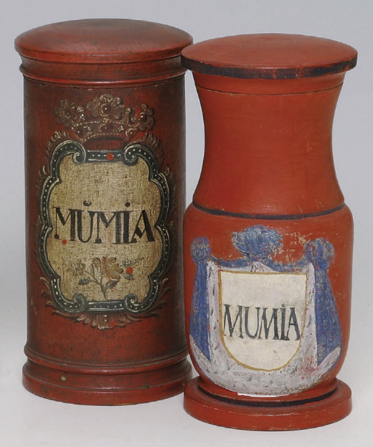
1. Мумия
Mumia vera из Löwenapotheke, Erbach-Oberdischingen, XVIII в.
Аптека-музей Хайдельберга, Германия.

Slide 19
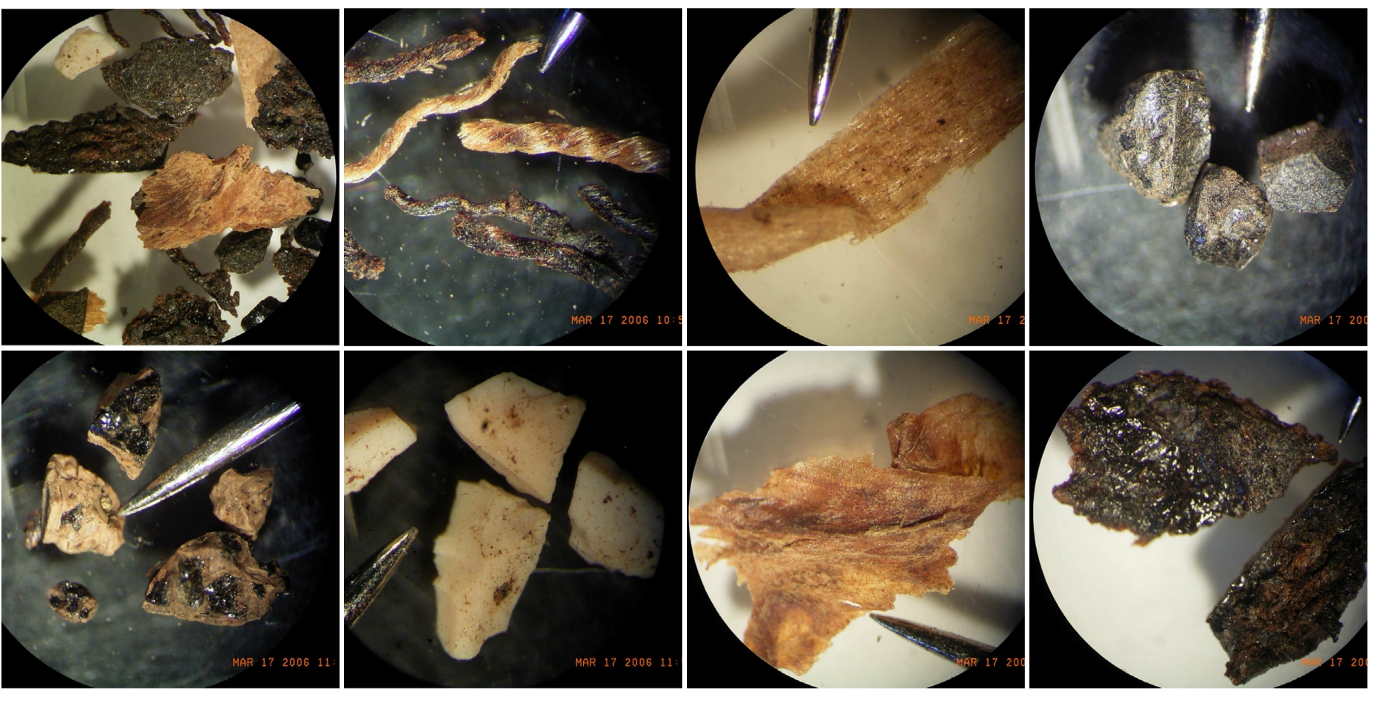
1. Мумия

Slide 20
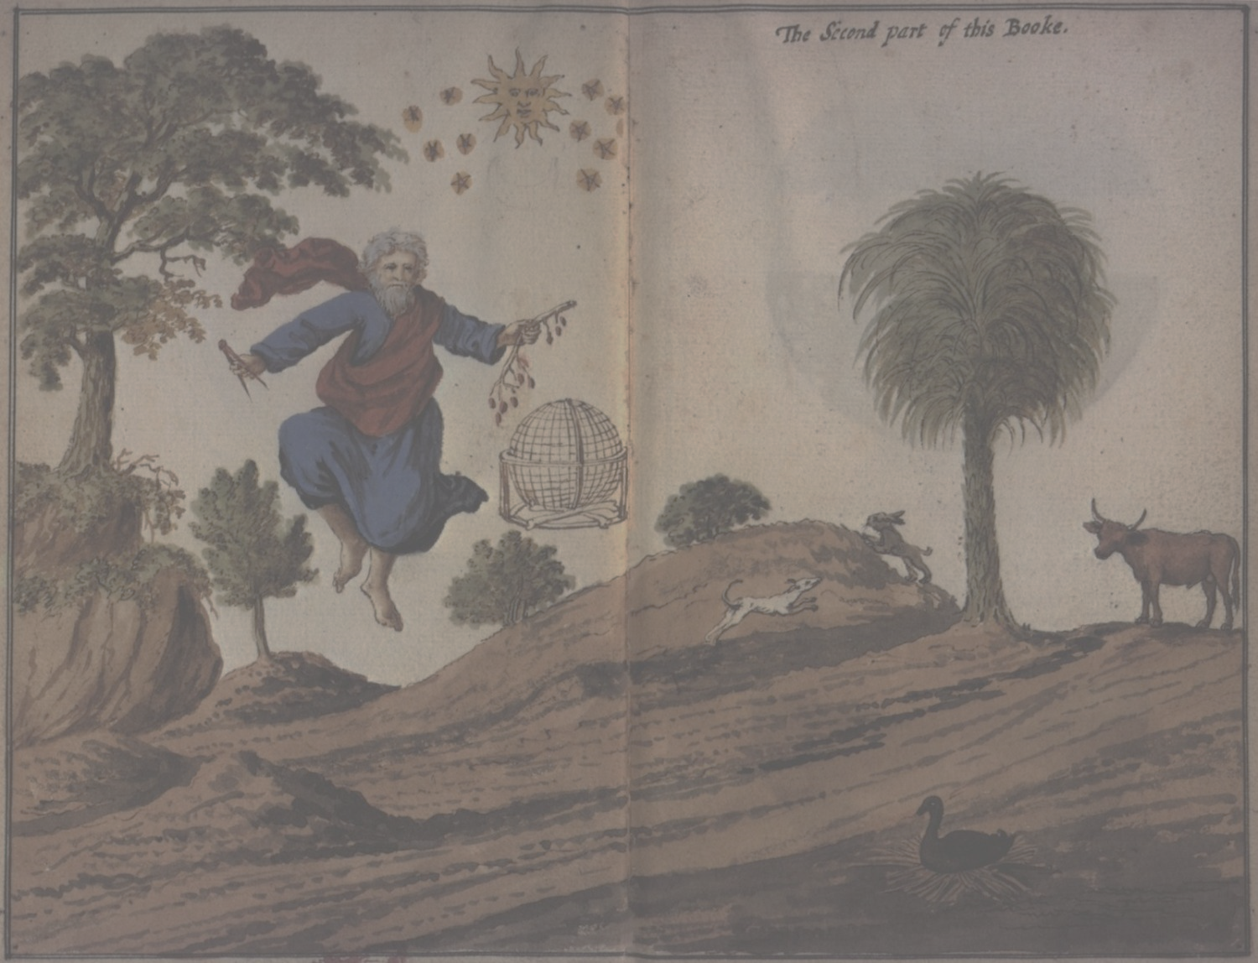
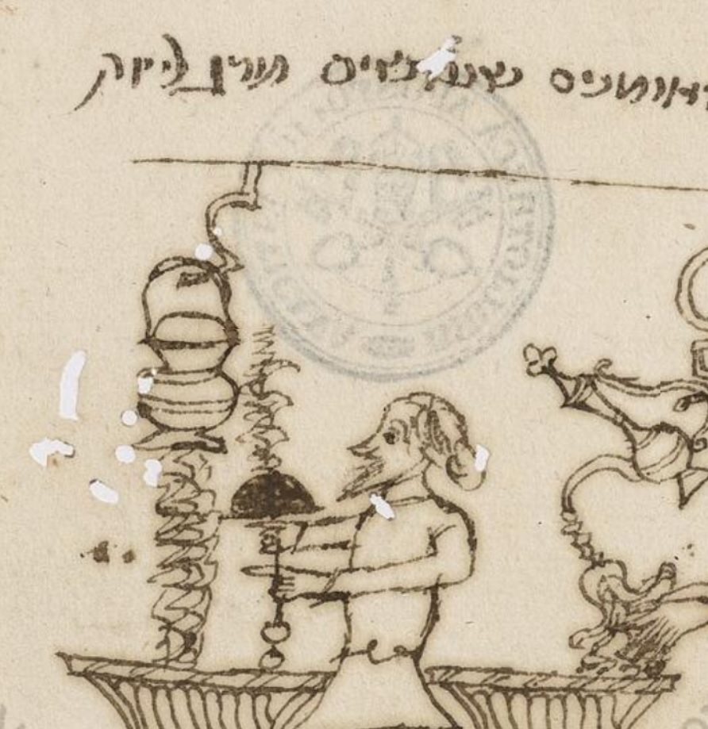
2. Каббала
Сие есть кустари, производящие жемчуга
Научный сборник на иврите. XVI в.
Roma, Biblioteca Apostolica Vaticana. Vat.Ebr.395, fol.11r.

Slide 21
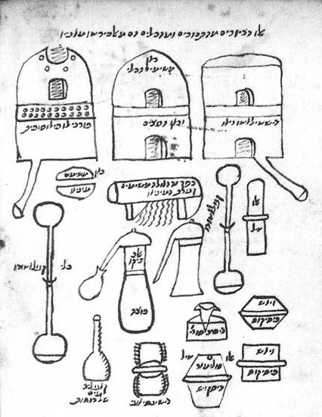
2. Каббала
Алхимический сборник. 1690 г.
London, British Library. Ms. Or. 10289, fol. 140b.

Slide 22
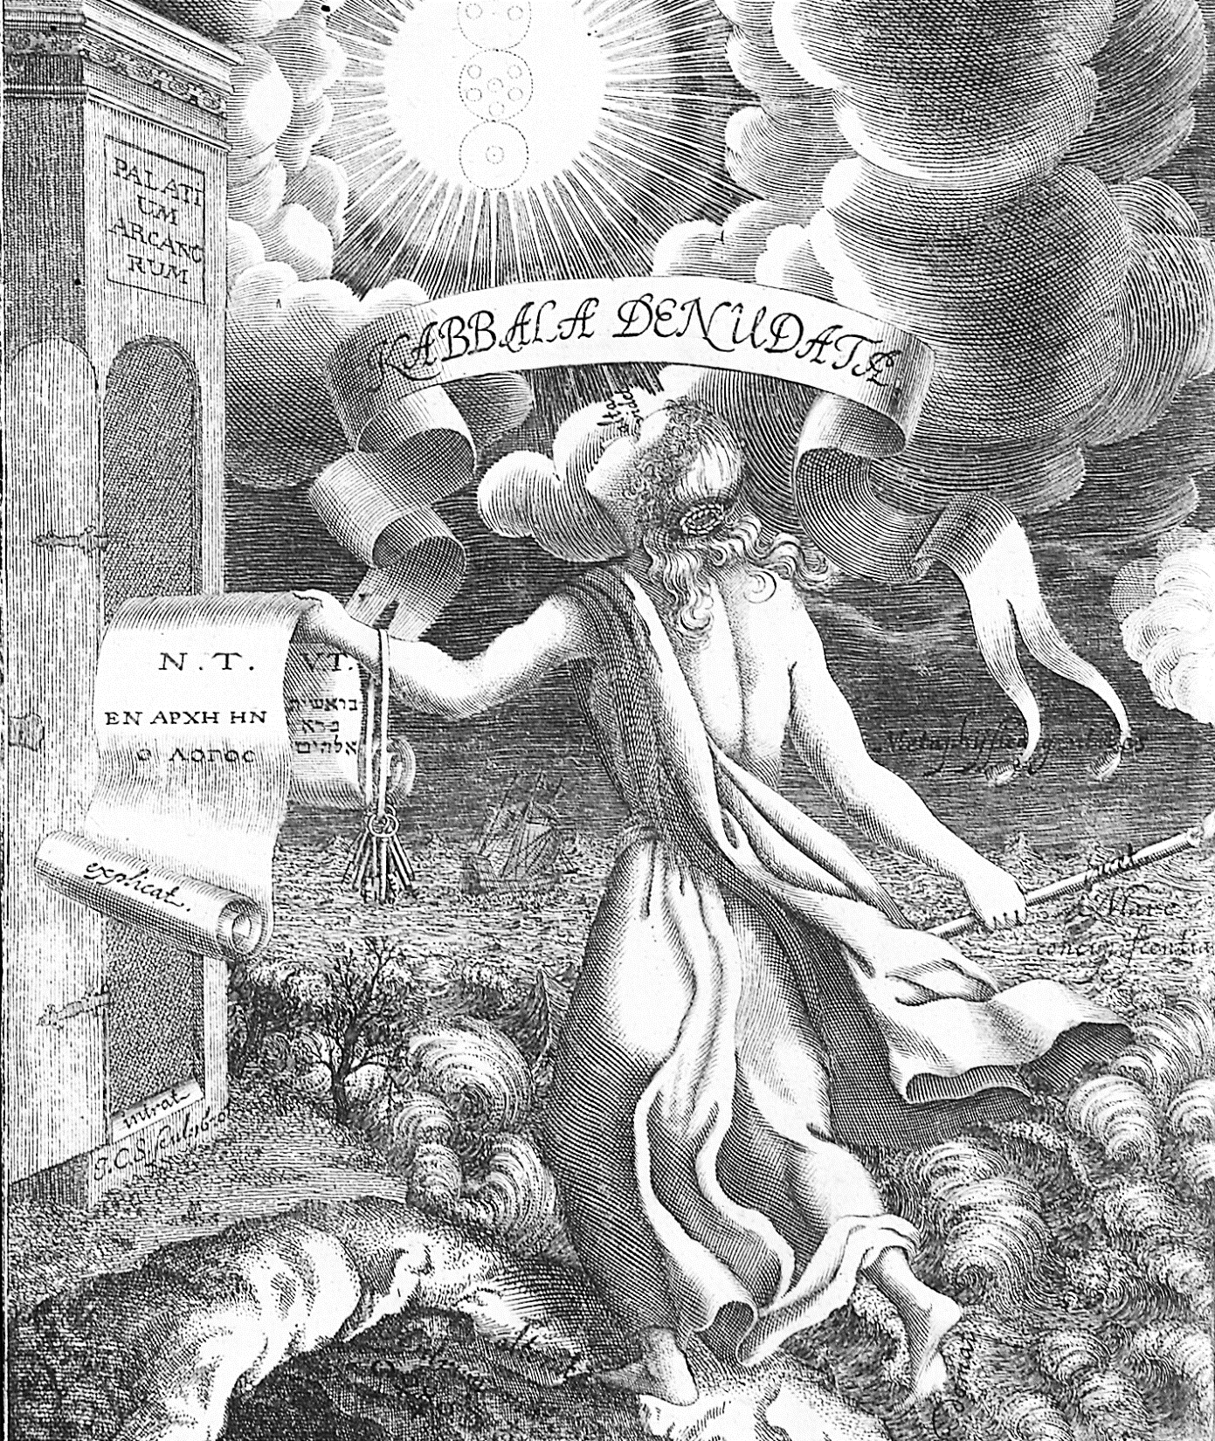
2. Каббала
Христиан Кнорр фон Розенрот. Открытая каббала. Зульцбах, 1677 г.
Wolfenbüttel, Herzog August Bibliothek. M: Gv 887:1.

Slide 23
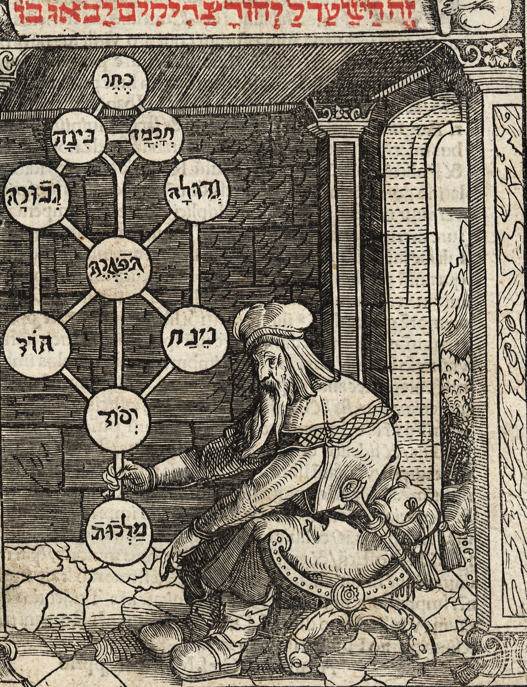
2. Каббала
Иосиф бен-Авраам Гикатилла. Ворота света. Аугсбург, 1516 г.
München, Bayerische Staatsbibliothek. A Hebr. 424.

Slide 24
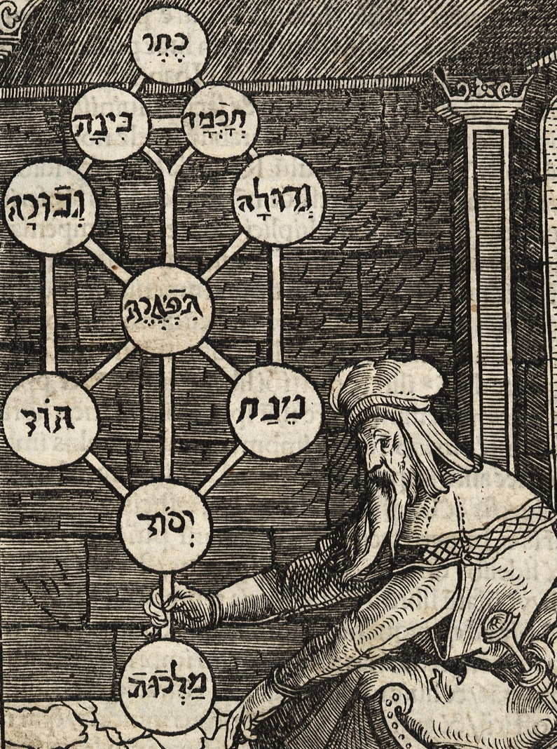
2. Каббала
Ртуть
Сера
Соль
Золото
Серебро
Железо
Иосиф бен-Авраам Гикатилла. Ворота света. Аугсбург, 1516 г.
München, Bayerische Staatsbibliothek. A Hebr. 424.
Медь
Олово
Свинец
Эликсир

Slide 25
2. Каббала
Кто выдержит день пришествия Его, кто устоит, когда Он явится? Ибо Он как огонь плавильщика и как щелок белильщиков, И сядет переплавлять и очищать серебро и золото, и очистит сынов Левия и переплавит их, как золото и серебро, чтобы приносили жертву Господу в правде.
Книга пророка Малахии, 3:2-3

Slide 26
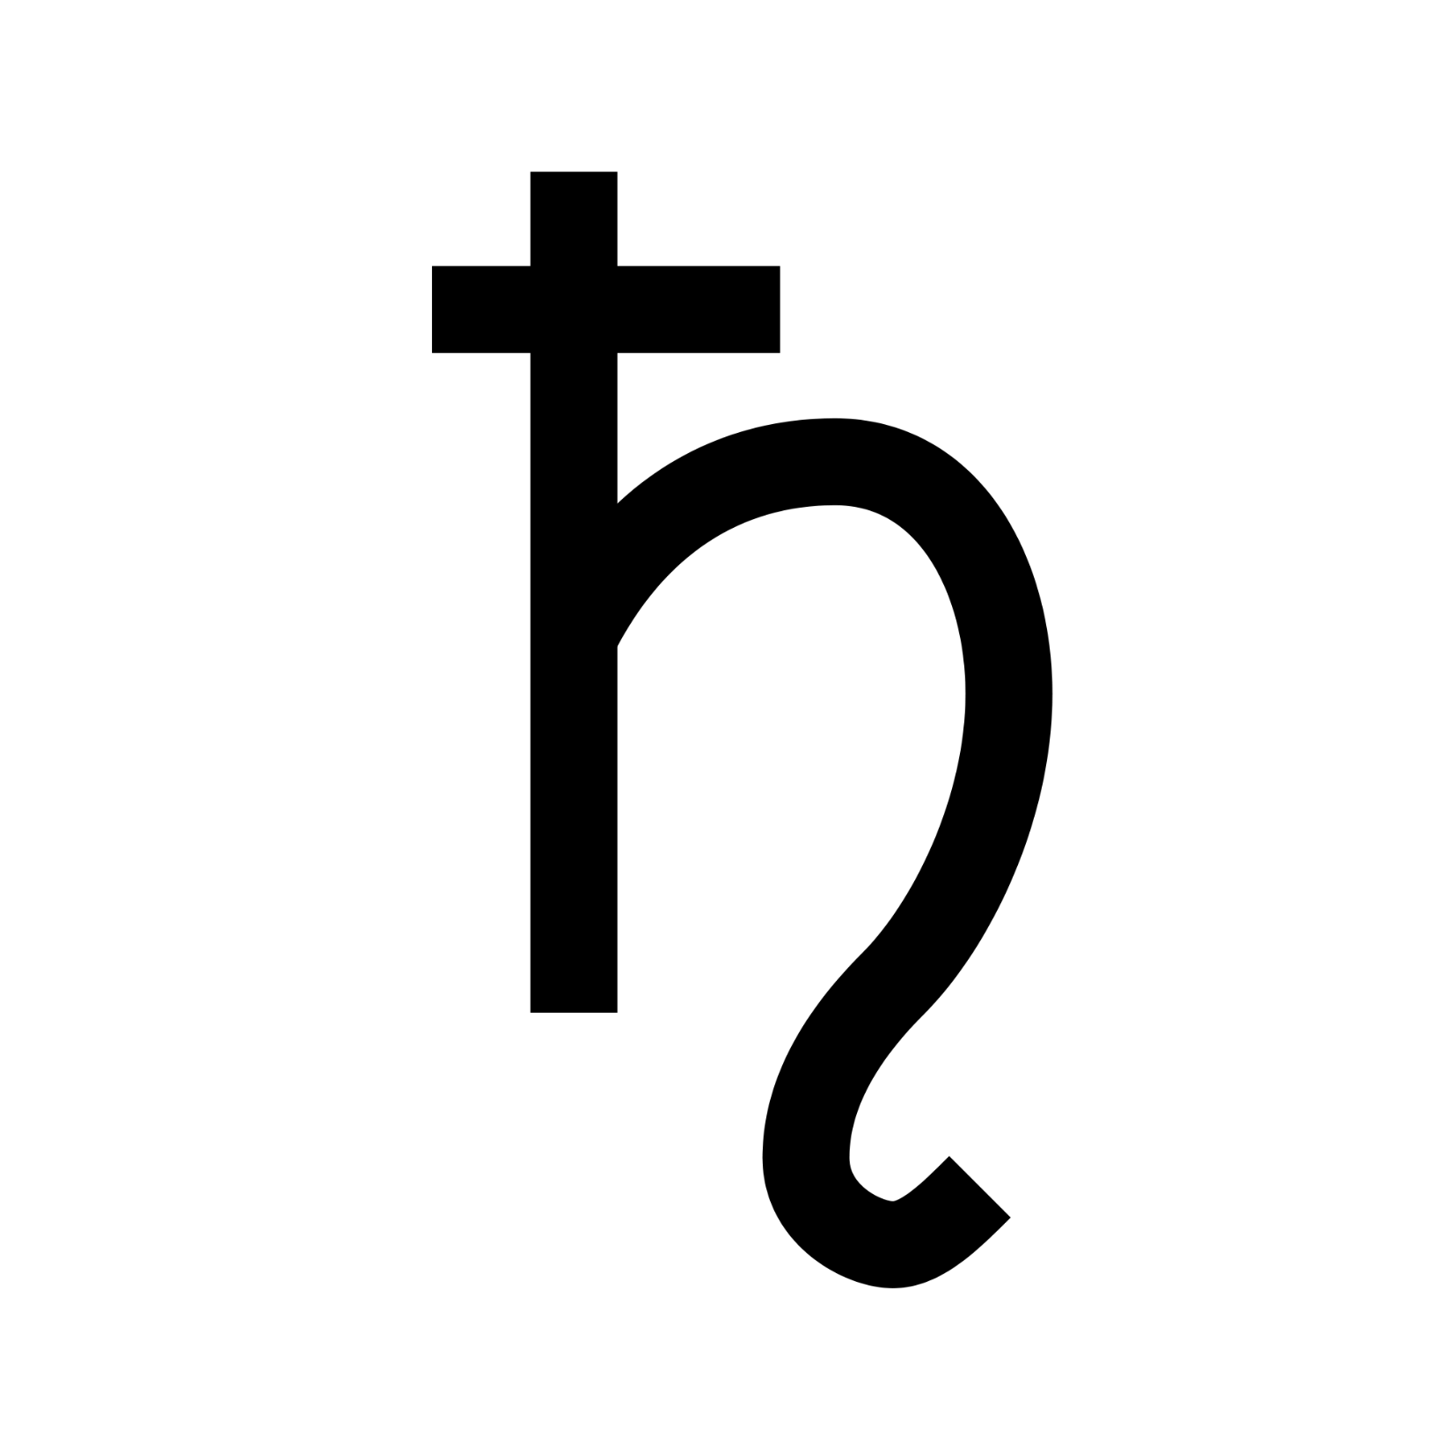
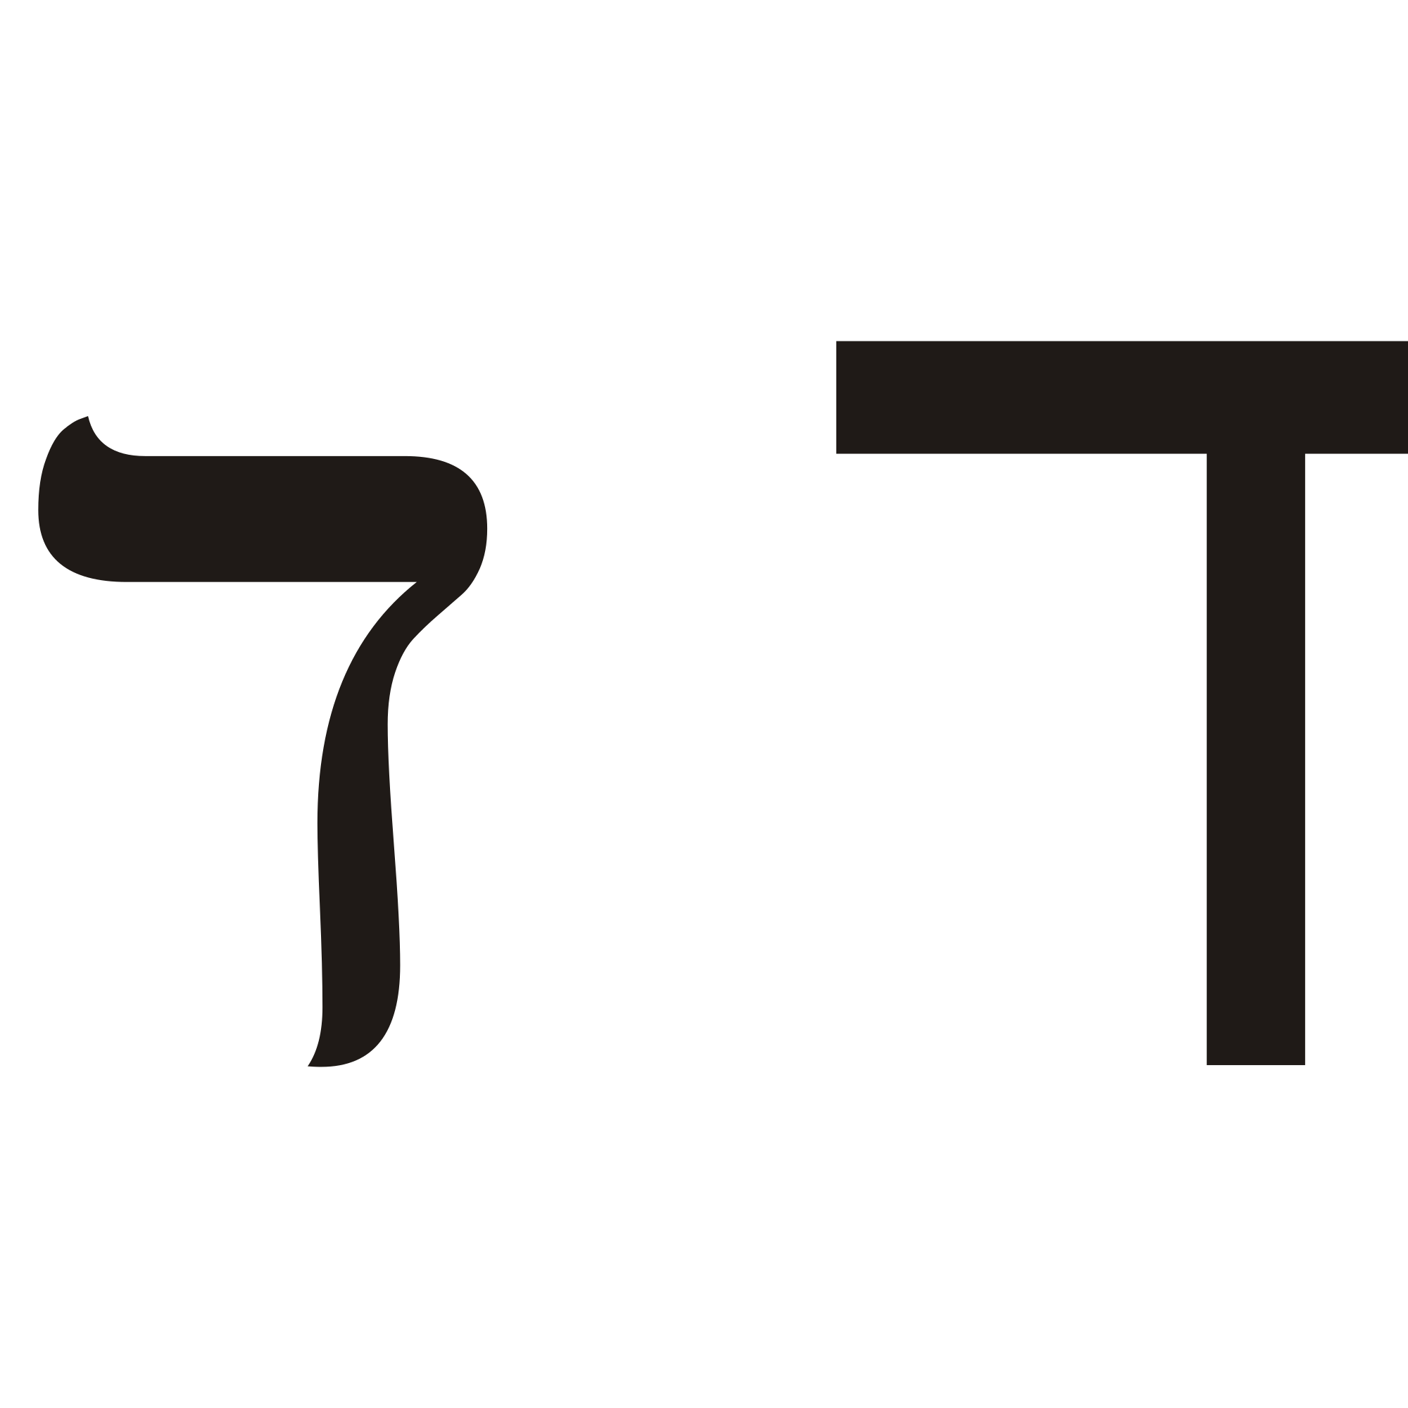
2. Каббала
Свинец (Сатурн)
Далет

Slide 27
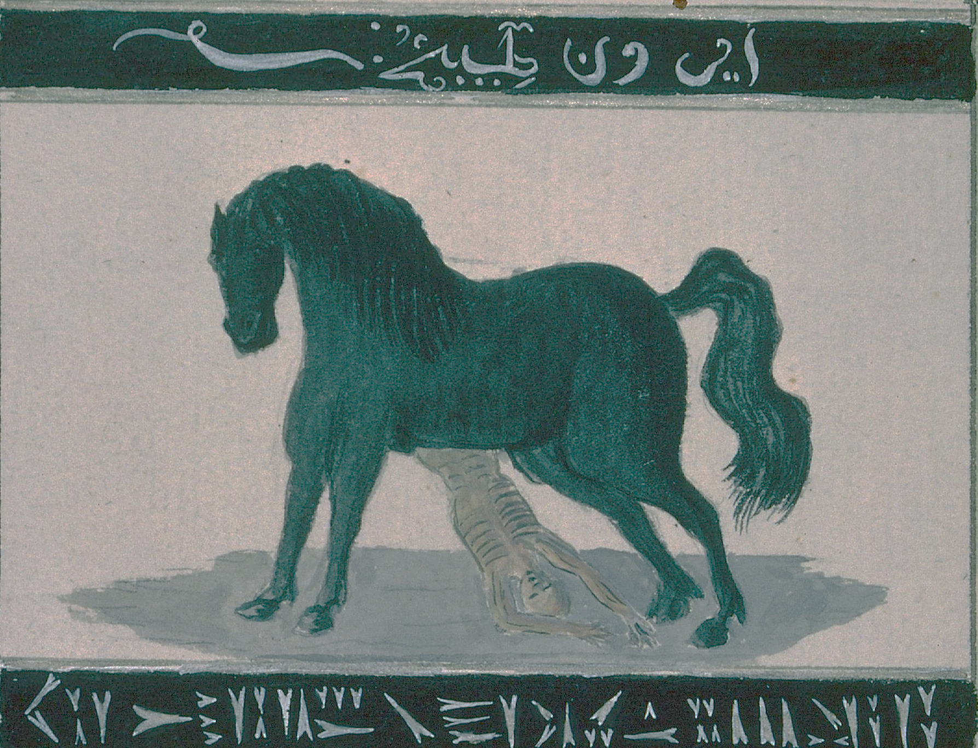
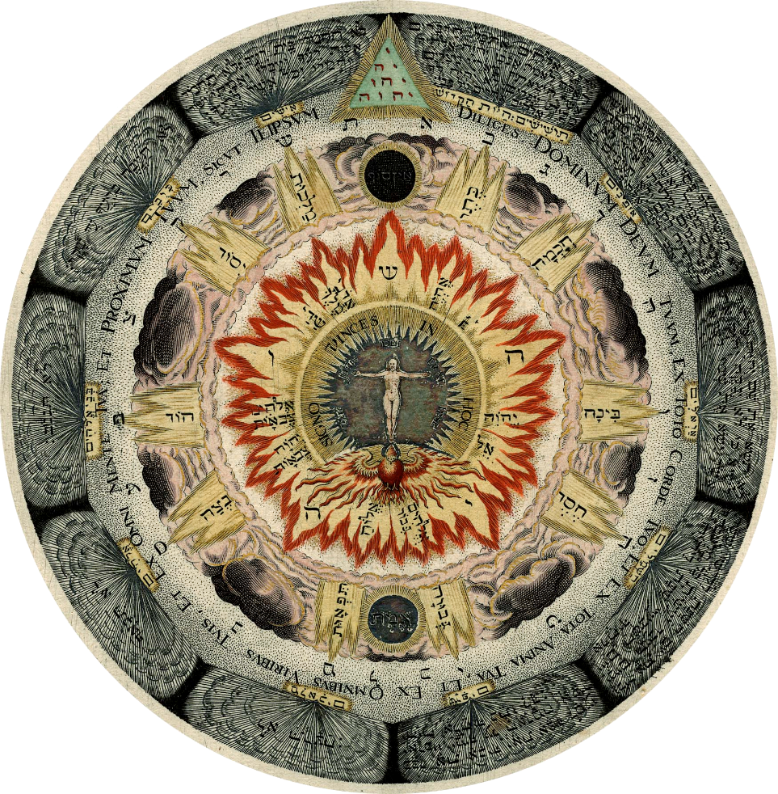
3. Рецепция
Генрих Кунрат. Амфитеатр вечной мудрости. Гамбург, 1595 г.
Die digitale Landesbibliothek Oberösterreich. IV-60040, S. 34.

Slide 28
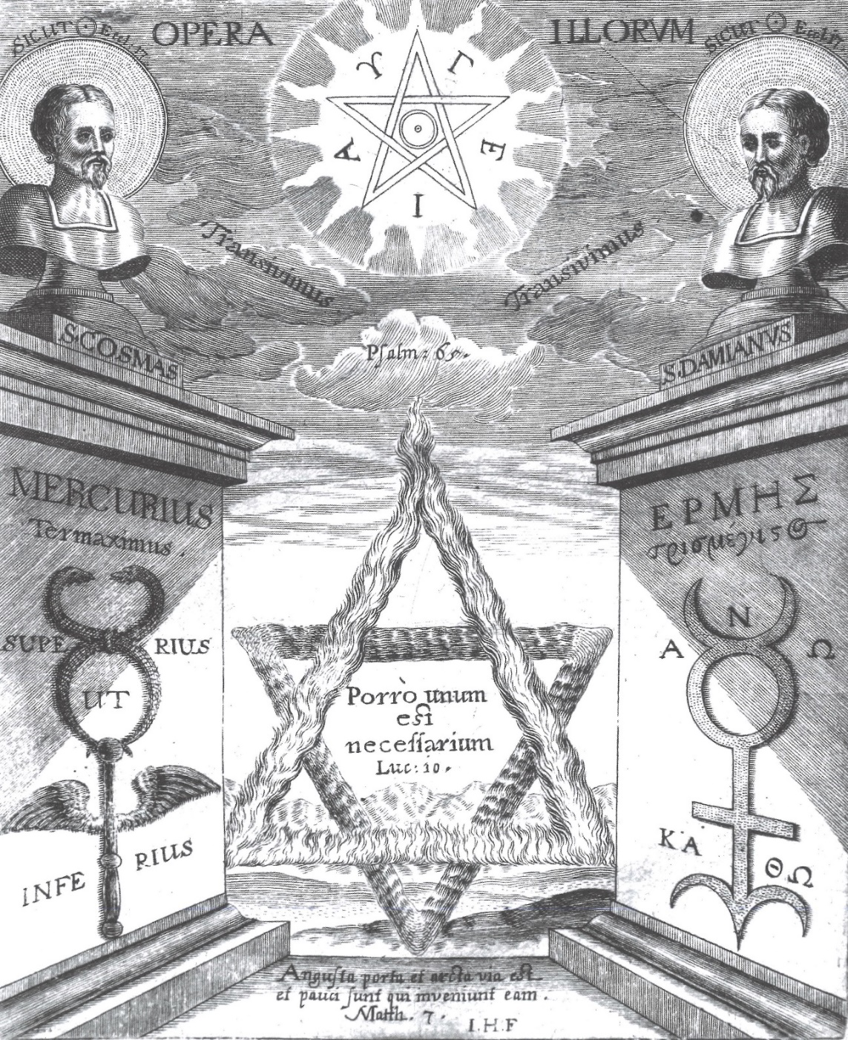
3. Рецепция
Процесс христианской алхимии. Прага, 1671 г.
Praha, Národní knihovna České republiky.

Slide 29
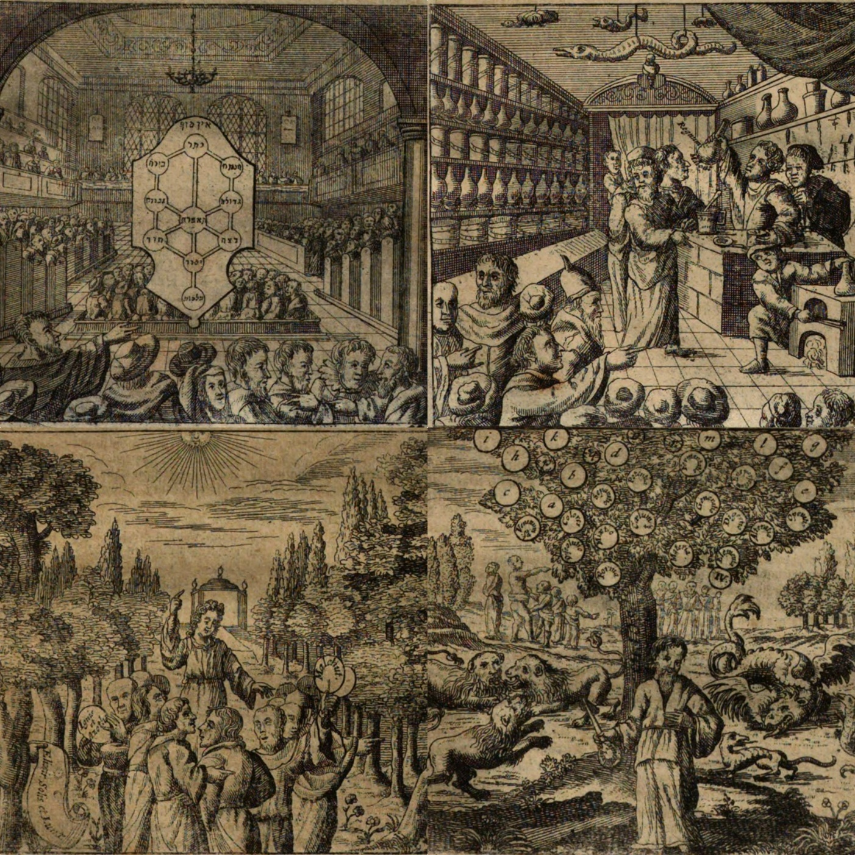
3. Рецепция
Детлев Клювер. Философские дискуссии. Гамбург, 1707 г.
München, Bayerische Staatsbibliothek. 4 Per. 7 g-1.

Slide 30
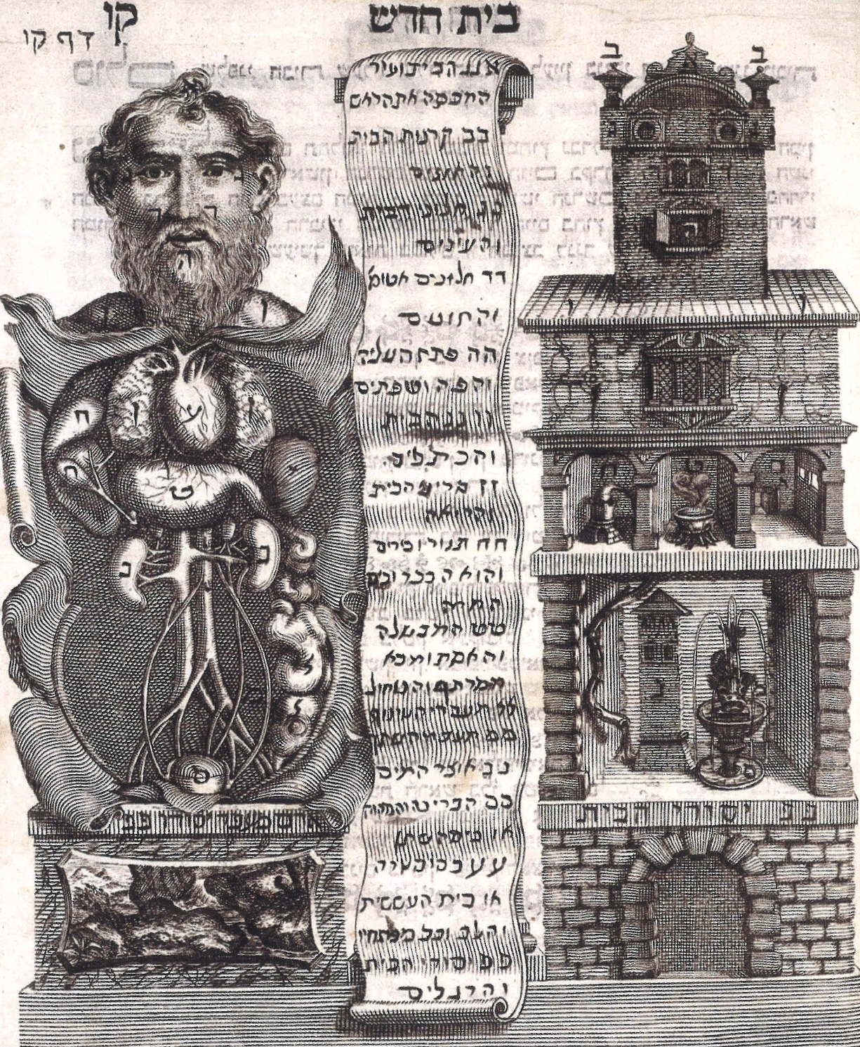
3. Рецепция
Товий Коэн. Маасэ Товия (Творение Товия). Венеция, 1707 г.
London, Wellcome Library. №18306537.

Slide 31
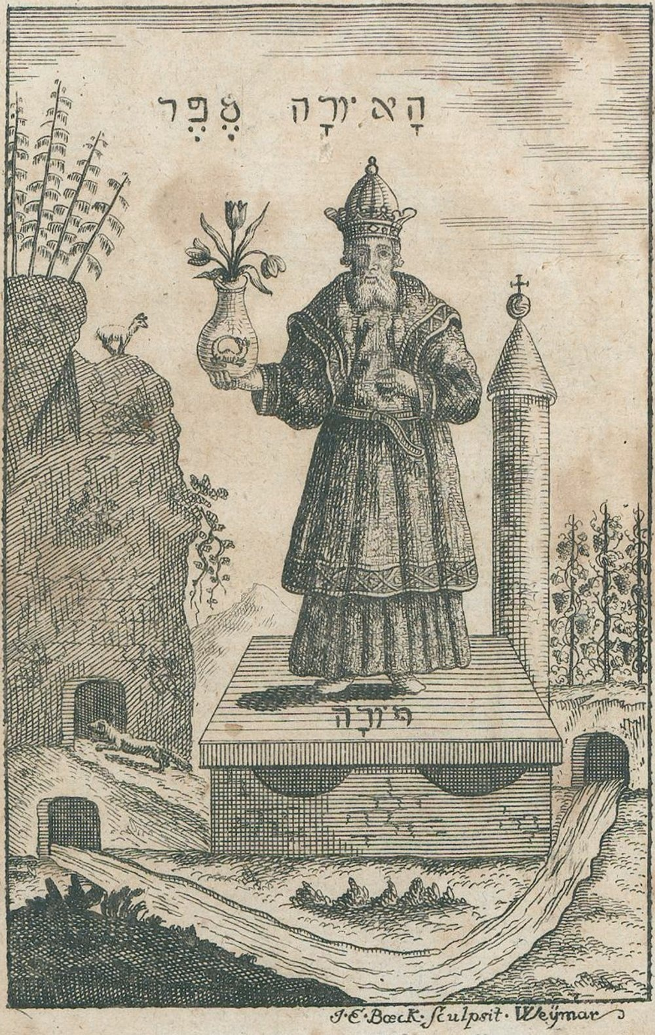
3. Рецепция
книга света
Рабби Авраам Элеазар. Древнейшее алхимическое делание. Лейпциг, 1760 г.
Wolfenbüttel, Herzog August Bibliothek. M: Nd 274 (1).
тора

Slide 32
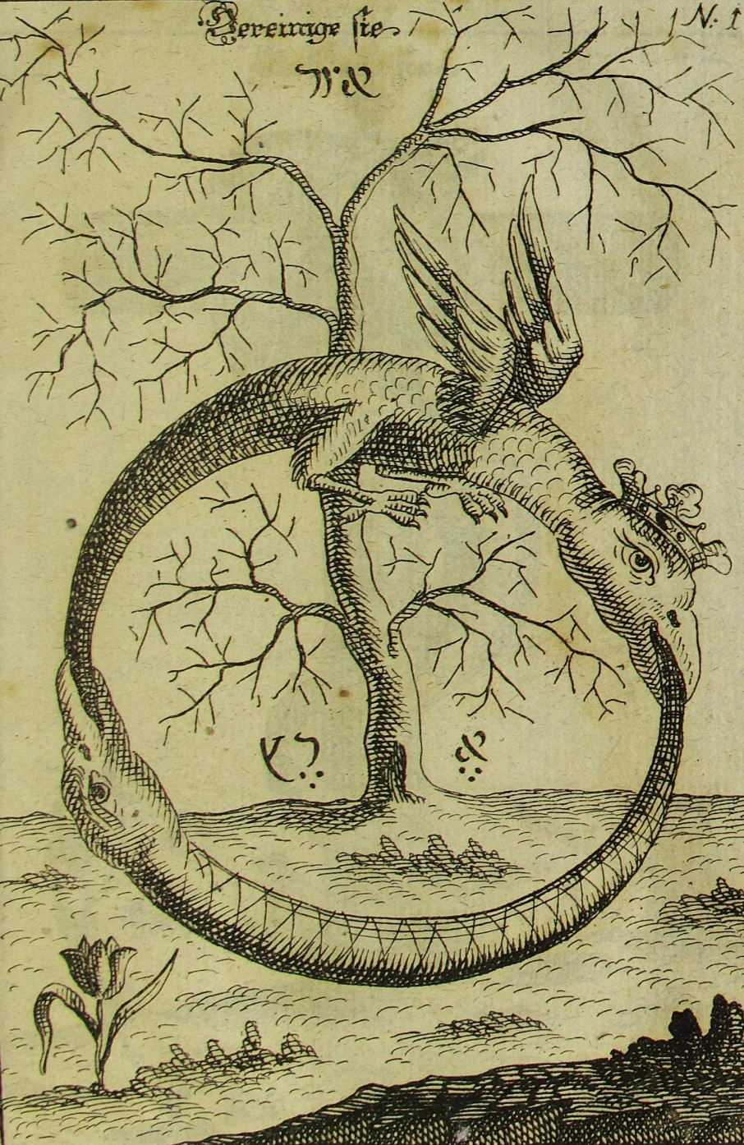
3. Рецепция
воздух
Рабби Авраам Элеазар. Древнейшее алхимическое делание. Лейпциг, 1760 г.
Wolfenbüttel, Herzog August Bibliothek. M: Nd 274 (1).
зем ля

Slide 33
3. Рецепция
(Псевдо)-граф де Сен-Жермен. Святейшая тринософия. Кон. XVIII в.
Troyes, Bibliothèque municipale. Ms. 2400.

Slide 34
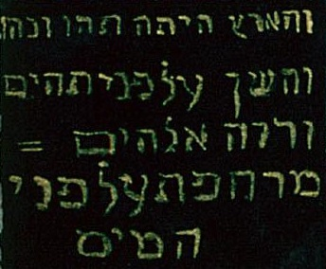
3. Рецепция
Земля же была безвидна и пуста, и тьма над бездною, и Дух Божий носился над водою
(Псевдо)-граф Сен-Жермен. Святейшая тринософия. Кон. XVIII в.
Troyes, Bibliothèque municipale. Ms. 2400.
Бытие, 1:2

Slide 35
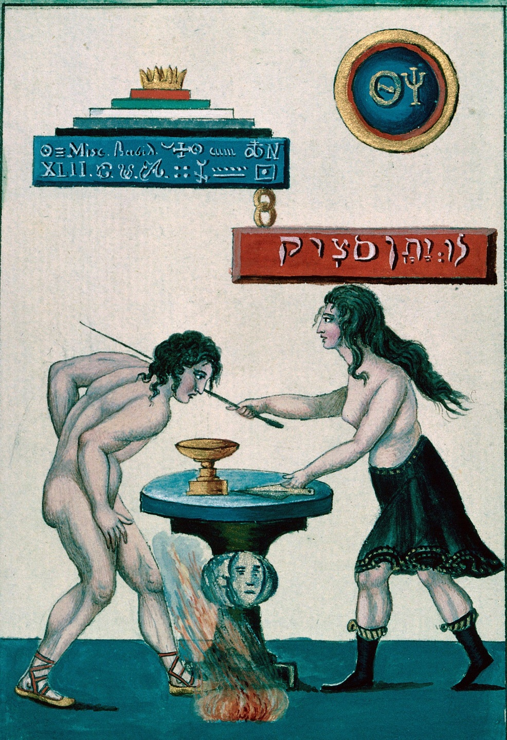
3. Рецепция
(Псевдо)-граф де Сен-Жермен. Святейшая тринософия. Кон. XVIII в.
Troyes, Bibliothèque municipale. Ms. 2400.

Slide 36
3. Рецепция
Левиафан
(Псевдо)-граф де Сен-Жермен. Святейшая тринософия. Кон. XVIII в.
Troyes, Bibliothèque municipale. Ms. 2400.

Slide 37
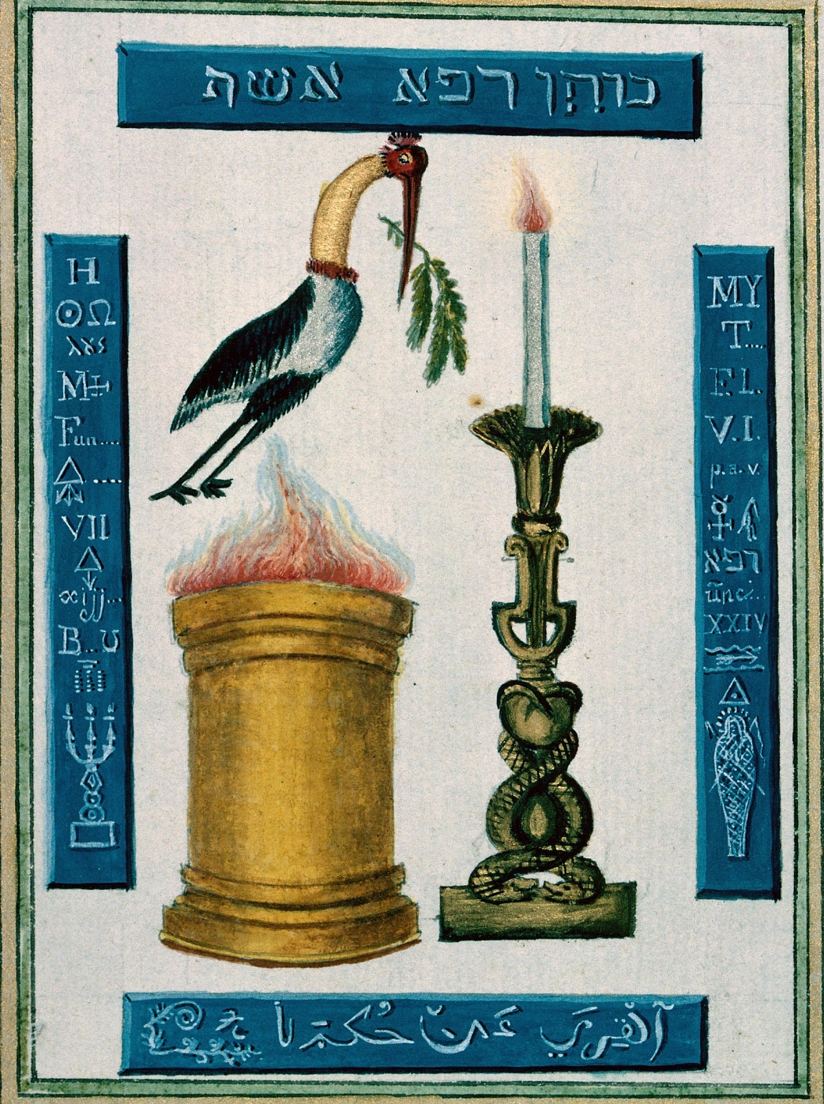
3. Рецепция
(Псевдо)-граф де Сен-Жермен. Святейшая тринософия. Кон. XVIII в.
Troyes, Bibliothèque municipale. Ms. 2400.

Slide 38
3. Рецепция
маг целитель священник
(Псевдо)-граф де Сен-Жермен. Святейшая тринософия. Кон. XVIII в.
Troyes, Bibliothèque municipale. Ms. 2400.

Slide 39
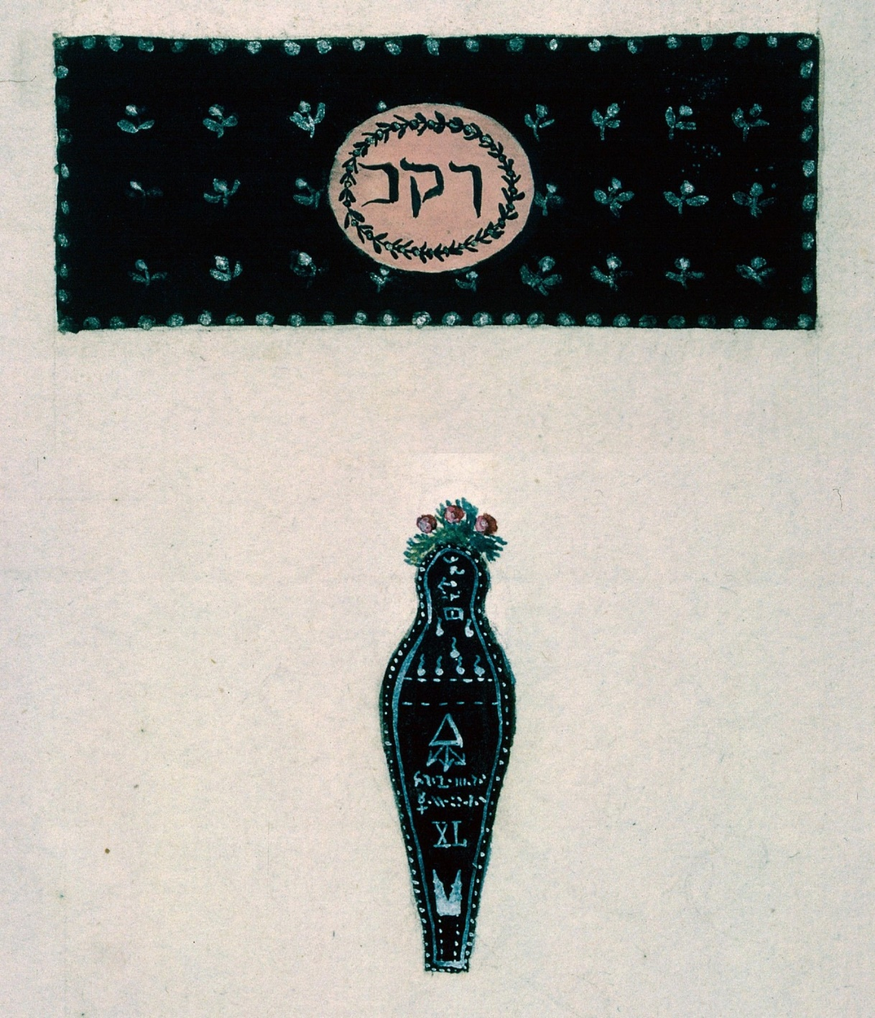
3. Рецепция
(Псевдо)-граф де Сен-Жермен. Святейшая тринософия. Кон. XVIII в.
Troyes, Bibliothèque municipale. Ms. 2400.

Slide 40
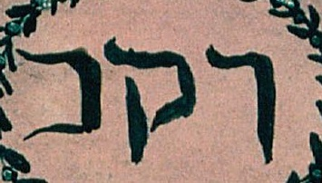
3. Рецепция
Гниение
(Псевдо)-граф де Сен-Жермен. Святейшая тринософия. Кон. XVIII в.
Troyes, Bibliothèque municipale. Ms. 2400.

Slide 41
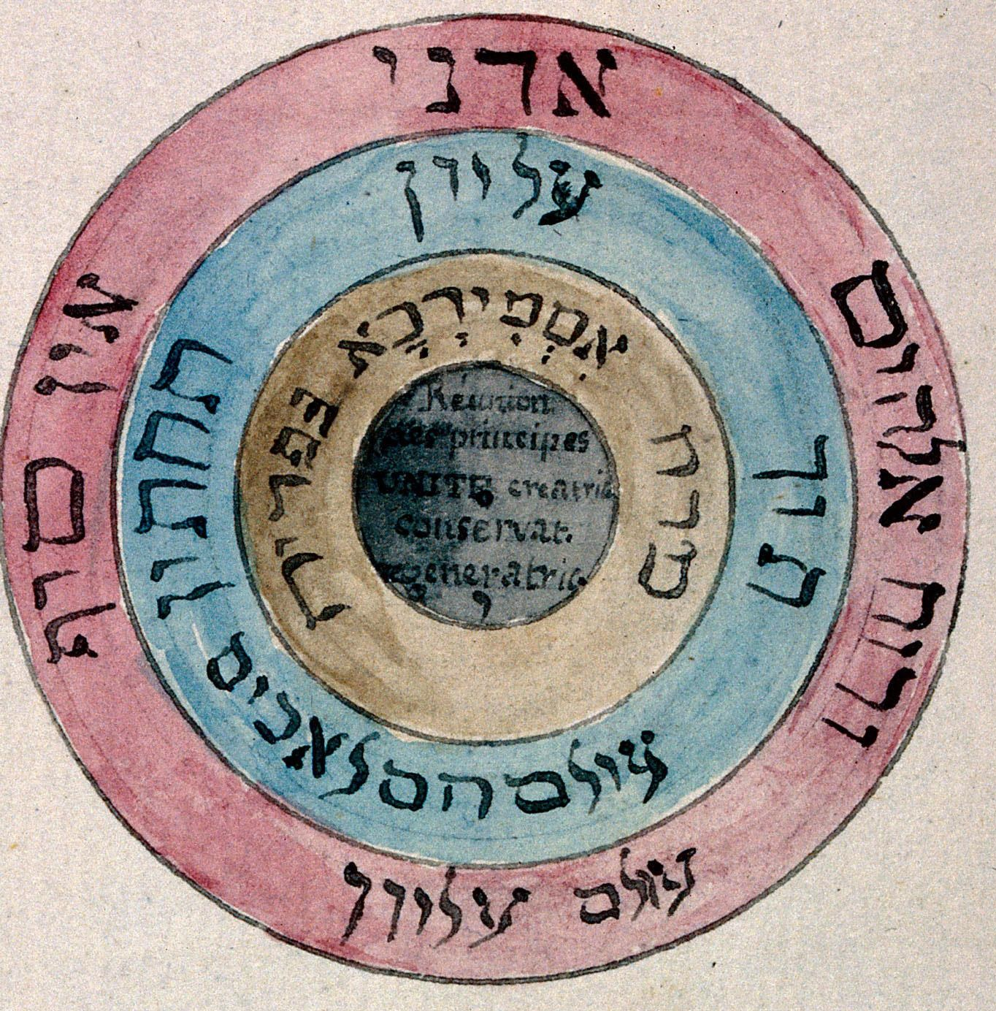
3. Рецепция
(Псевдо)-граф де Сен-Жермен. Святейшая тринософия. Кон. XVIII в.
Troyes, Bibliothèque municipale. Ms. 2400.

Slide 42
3. Рецепция
Адонай
Горнее
Белый свинец
Эйн Соф
И божий дух
Союз принципов. Единство. Создание. Хранитель. Порождающий
Дольнее
Сера
Цветок
Посередине
(Псевдо)-граф де Сен-Жермен. Святейшая тринософия. Кон. XVIII в.
Troyes, Bibliothèque municipale. Ms. 2400.
Мир ангелов
Горний мир

Slide 43
Спасибо за внимание!
Сергей Зотов
мл.н.с. библиотеки герцога Августа
Вольфенбюттель

